Slide 1
Курсовой проект на тему «Онлайн фильмотека»
Выполнил ст. гр. ПРИ-123
Парфенов Р.С.

Slide 2

Анализ предметной области
Онлайн-фильмотека — это веб-приложение для управления каталогом фильмов, персональными списками пользователей и системой рекомендаций на основе жанровых предпочтений. Система позволяет пользователям искать фильмы, создавать персональные списки с различными статусами, оценивать просмотренные фильмы и получать персональные рекомендации.

Slide 3
Пользователи подсистемы:
Посетитель – человек, не зарегистрированный в системе, являющийся гостем, который может просматривать каталог фильмов, а также публичные профиля пользователей.
Пользователь – человек, у которого могут быть личные списки фильмов и настроенная система рекомендаций.
Администратор – человек, занимающийся администрированием сайта приложения.

Slide 4
Выбор технологий (Нефункциональные требования)
В качестве бекенд части приложения бы выбран .Net framework
Фронтенд часть была основана на React + vite
СУБД – Mysql
Функциональное тестирование – Postman
Нефункциональное тестирование - Xunit

Slide 5
Функциональные требования
1. Общие требования (для всех пользователей)
Например - Система должна предоставлять доступ к общему каталогу фильмов.
2. Требования для роли "Посетитель сайта" (неавторизованный пользователь)
Например - Система должна предоставлять возможность регистрации новой учетной записи.
3. Требования для роли "Пользователь" (авторизованный пользователь)
Например - Управление личным списком фильмов
4. Требования для роли "Администратор"
Например - Управление каталогом.

Slide 6
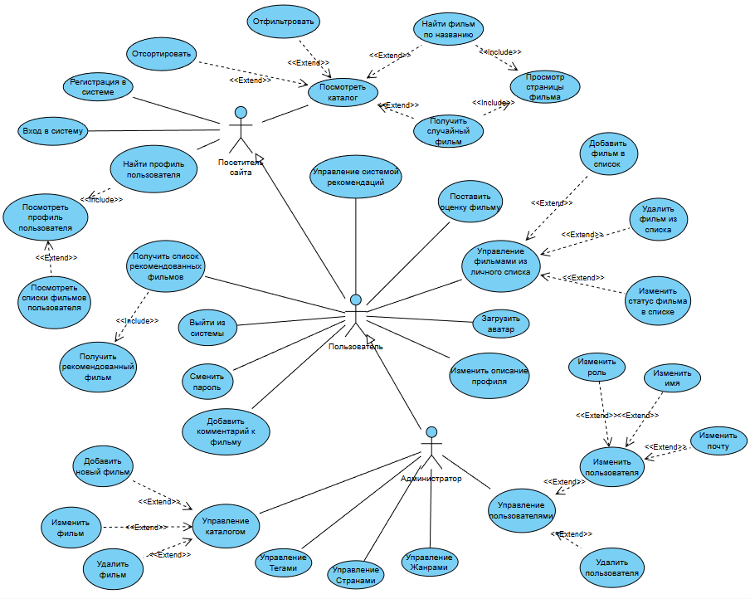
Диаграмма прецедентов

Slide 7
Расширенное описание прецедента «Оценка фильма»
Предусловие: Пользователь авторизован в системе.
Действующее лицо: Пользователь
Основной поток:
1. Пользователь выбирает фильм для оценки (через каталог, свой список, случайный фильм или рекомендации).
2. Пользователь вызывает функцию оценки фильма, передавая идентификатор фильма, оценку (от 1 до 10) и опционально комментарий (до 2000 символов).
3. Система проверяет, что фильм существует в базе данных.
4. Система проверяет наличие статусов "Просмотрено" и "Оценен" в справочнике статусов.
5. Система проверяет, что фильм уже добавлен в личный список пользователя и имеет статус "Просмотрено" или "Оценен".
6. Система сохраняет оценку, устанавливает статус фильма в "Оценен" и сохраняет комментарий (если указан).
7. Система возвращает обновленную информацию о фильме в списке пользователя.

Slide 8
Расширенное описание прецедента «Оценка фильма»
Альтернативный поток №1: Если фильм не найден в базе данных, система возвращает ошибку "Фильм не найден".
Альтернативный поток №2: Если обязательные статусы ("Просмотрено" или "Оценен") отсутствуют в справочнике, система возвращает ошибку с указанием отсутствующего статуса.
Альтернативный поток №3: Если фильм не добавлен в личный список пользователя или имеет статус, отличный от "Просмотрено" или "Оценен", система возвращает ошибку "Нельзя оценить фильм, пока он не добавлен в статус «Просмотрено»".
Альтернативный поток №4: Если переданы некорректные данные (оценка вне диапазона 1-10, превышена длина комментария), система возвращает ошибку валидации.
Альтернативный поток №5: Если пользователь уже оценил фильм ранее, система позволяет изменить оценку и комментарий, обновляя существующую запись.
Постусловие: Фильм получил оценку от пользователя, статус фильма в личном списке изменен на "Оценен", оценка и комментарий сохранены в базе данных.

Slide 9
Как работает система рекомендаций?
Сбор и обработка предпочтений — пользователь оценивает жанры (0–10), оценки конвертируются в веса (от 0 до 1).
Формирование профиля интересов — извлечение предпочтений и вычисление средних весов по жанрам.
Фильтрация и вычисление оценок — сначала мы идем по списку его просмотренных, брошенных и тп. Фильмов, убираем их из системы рекомендаций, после чего идет поиск фильмов с совпадающими жанрами и расчет оценки как суммы весов.
Сортировка и выбор топ-20 — сортировка по убыванию оценки и выбор лучших рекомендаций.
Нормализация выходной рекомендации — преобразование оценки в процент (1.0→90%, 2.0→95%, 3.0→98%, далее до 99%) для более реалистичного отображения.

Slide 10
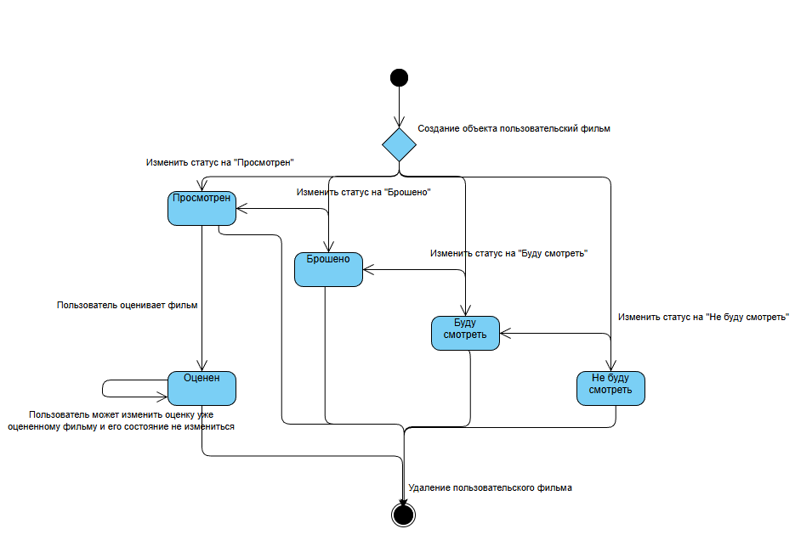
Диаграмма
Состояний

Slide 11
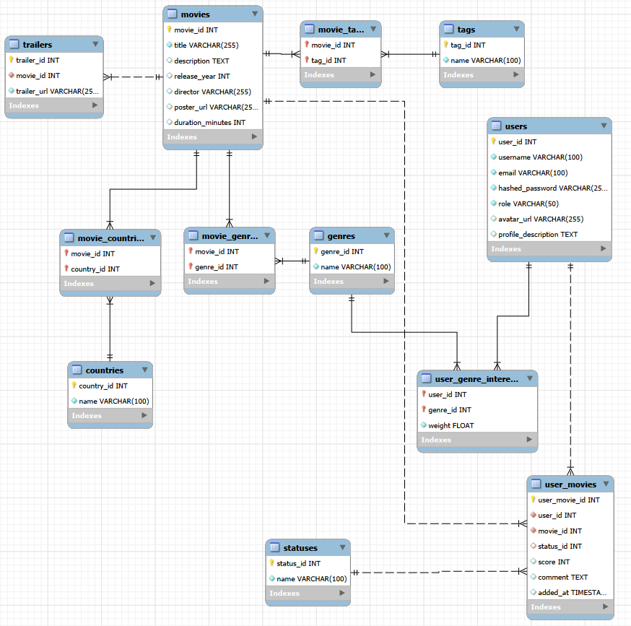
ER Диаграмма
Базы данных

Slide 12
Нефункциональное тестирование
(Xunit)
RateMovie_ShouldReject_WhenMovieNotWatched — отклонение оценки фильма, который не просмотрен
RateMovie_ShouldSucceed_WhenMovieWatched — успешная оценка просмотренного фильма
RateMovie_ShouldReject_WhenMovieNotInList — отклонение оценки фильма, которого нет в списке
GetUserMovies_ShouldReject_WhenUserDeleted — проверка существования пользователя при получении списка
RateMovie_ShouldSucceed_WhenChangingRating — изменение оценки уже оцененного фильма
RateMovie_ShouldReject_WhenUserDeleted — проверка существования пользователя при оценке

Slide 13
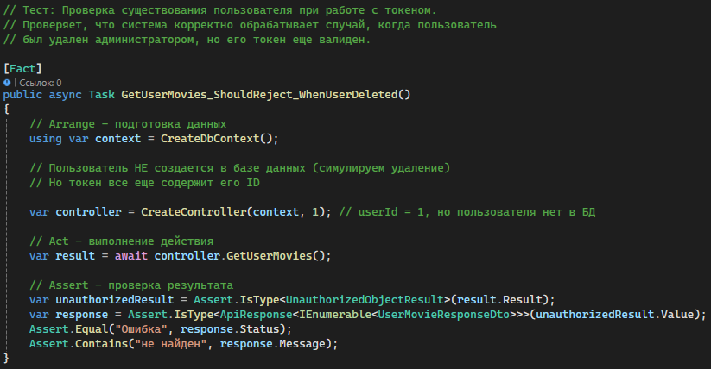
Нефункциональное тестирование
(Xunit)

Slide 14
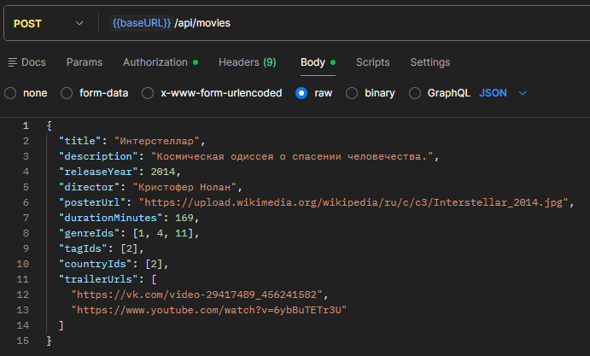
Функциональное тестирование
(Postman)

Slide 15
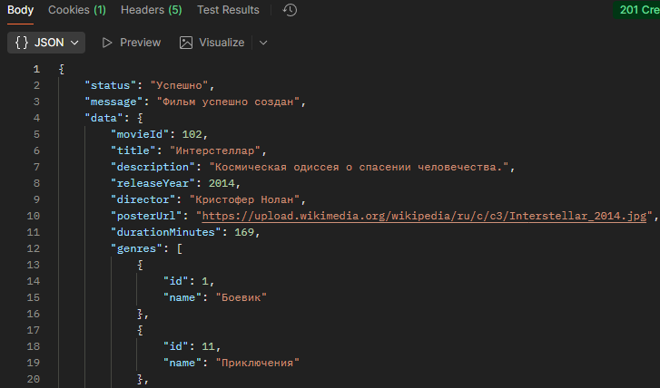
Функциональное тестирование
(Postman)

Slide 16
Спасибо за внимание!

